Slide 1
Создание виртуальной машины,
используя продукты VMWare Player и Oracle VirtualBox

Slide 2
Подготовка к развёртыванию
Убедиться, что включена поддержка аппаратной виртуализации в BIOS/UEFI. Настройки зависят от модели ПК. В некоторых ПК эта настройка по умолчанию отключена.
Скачать свежую версию программы виртуализации под свою операционную систему: VirtualBox, VMWare Player.
Установить скачанное программное обеспечение или иную программу виртуализации.

Slide 3

Создание виртуальной машины
VirtualBox

Slide 4
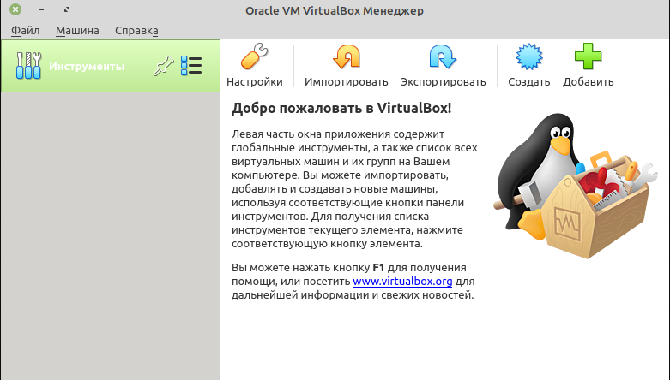
В главном окне программы нажимаем кнопку «Создать».

Slide 5
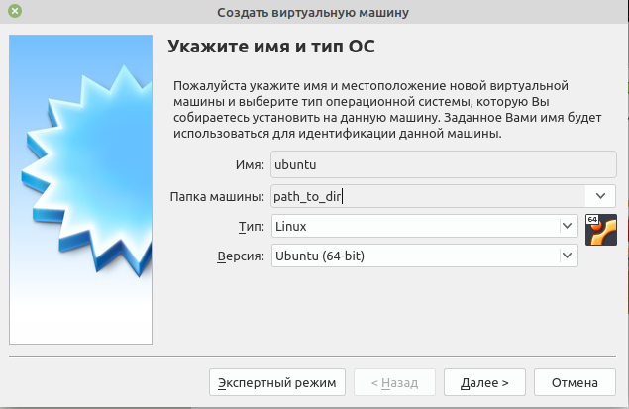
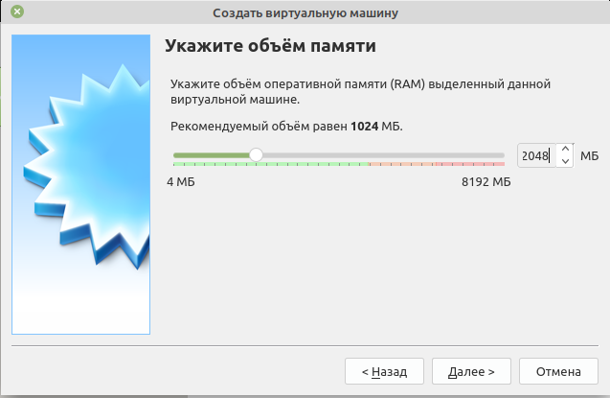
Указываем имя машины, путь, по которому будут размещаться файлы, тип и версию операционной системы, объём оперативной памяти.

Slide 6
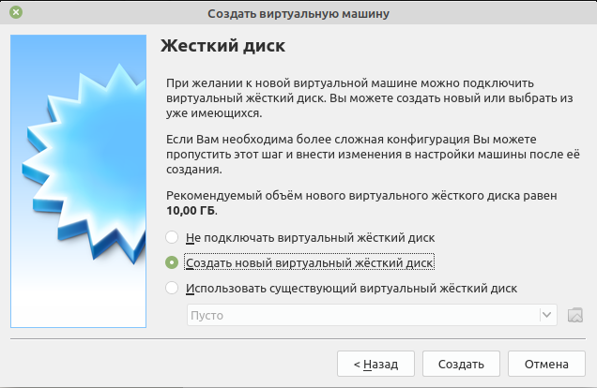
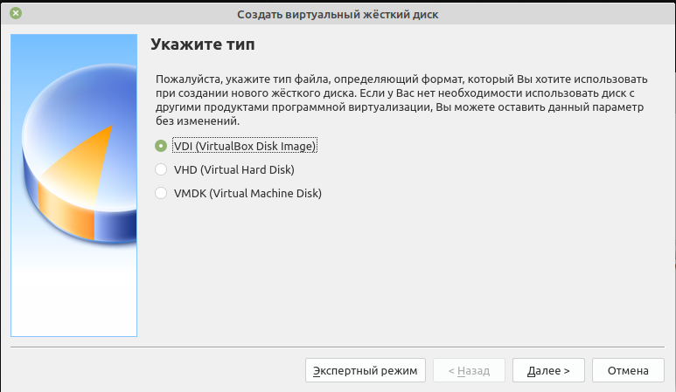
Создаём виртуальный жёсткий диск и выбираем тип диска.

Slide 7
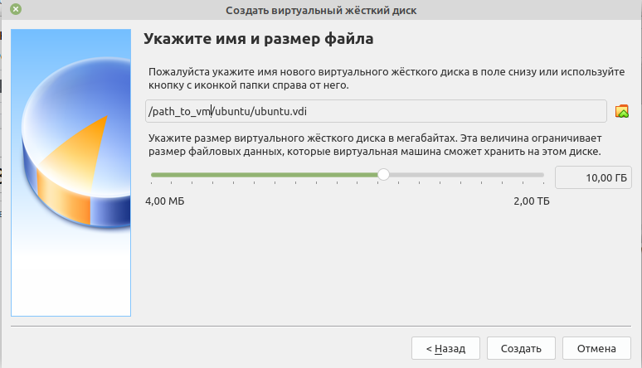
В случае необходимости меняем путь до диска и нажимаем кнопку «Создать».

Slide 8
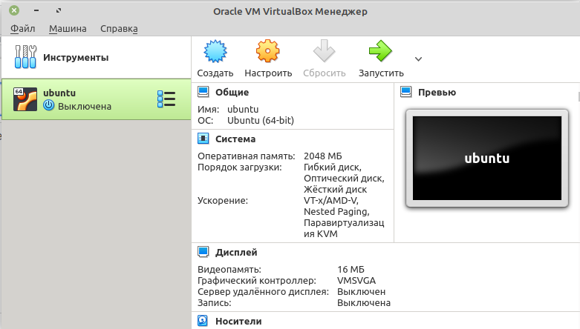
После создания машины необходимо выполнить ряд дополнительных настроек.

Slide 9
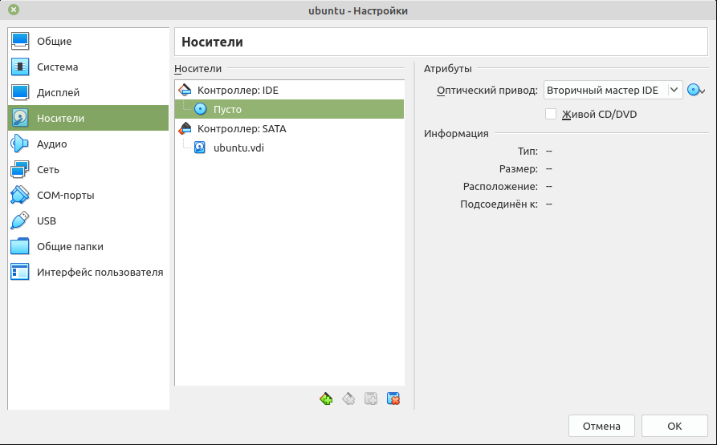
Подключаем скачанный образ операционной системы
Нажимаем кнопку «Настроить».
В левом столбце выбираем пункт «Носители».
Правее в окне «Носители» выбираем значок компакт-диска под пунктом «Контроллер IDE».
И правее в окне «Атрибуты» напротив пункта «Оптический привод» нажимаем кнопку с изображением компакт-диска и выбираем скачанный образ операционной системы.

Slide 10
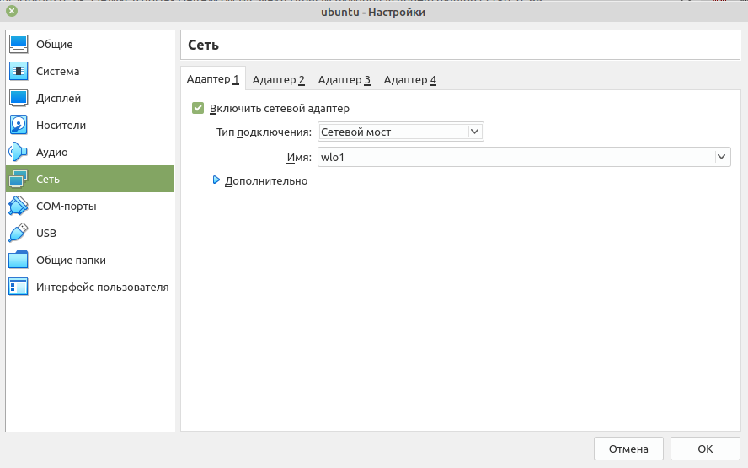
Меняем тип сетевого подключения
Для удобства работы с установленной операционной системой рекомендуется изменить тип сетевого подключения. Для этого в настройках, в левом столбце выбираем пункт «Сеть».
В правом окне меняем тип подключения с NAT на «Сетевой мост».
Ниже выбираем физический интерфейс нашего ПК.
Далее нажимаем ОК и запускаем нашу виртуальную машину.

Slide 11
Создание виртуальной машины
VMWare Player

Slide 12
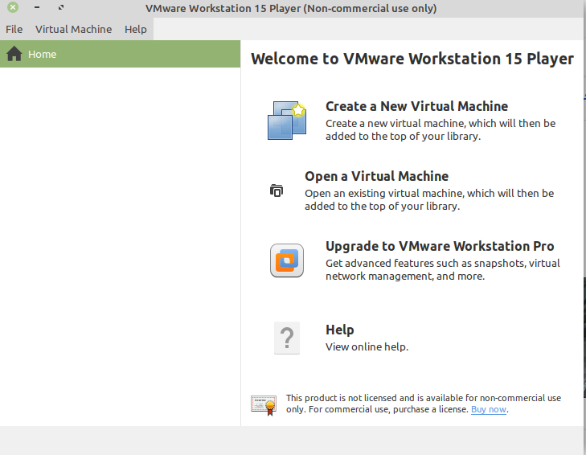
В главном окне программы выберите пункт Create a new virtual machine.

Slide 13
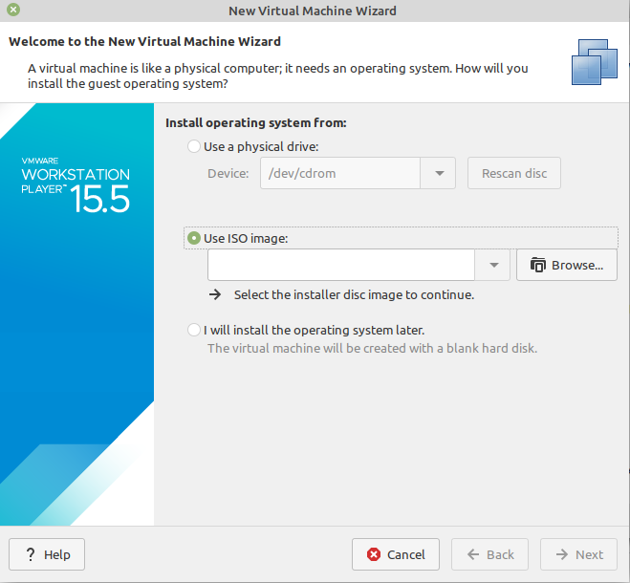
Выбираем скачанный образ операционной системы для установки.

Slide 14
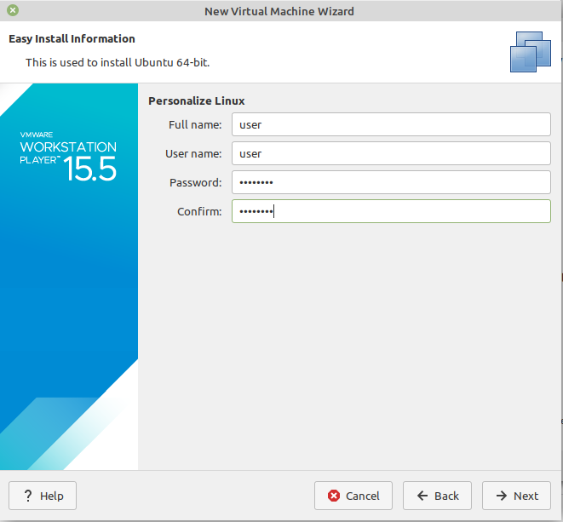
Следующий шаг можно пропустить, либо ввести данные о пользователе ОС.

Slide 15
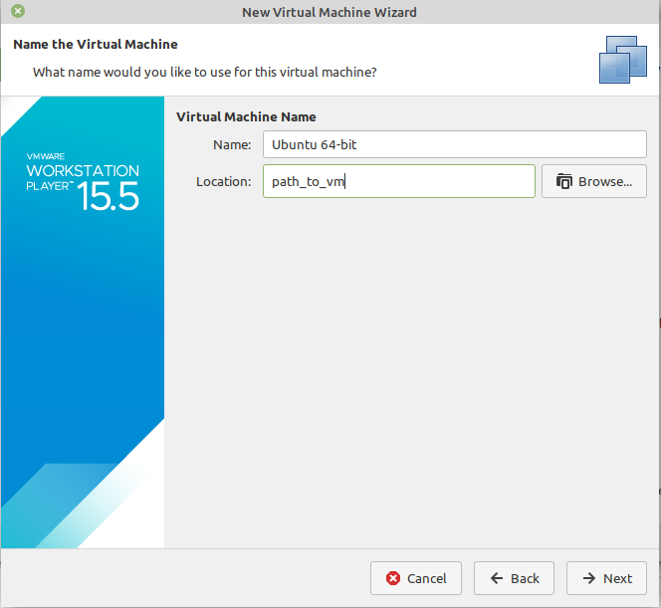
Задаём имя виртуальной машины и путь до каталога, в котором будут храниться файлы VM.

Slide 16
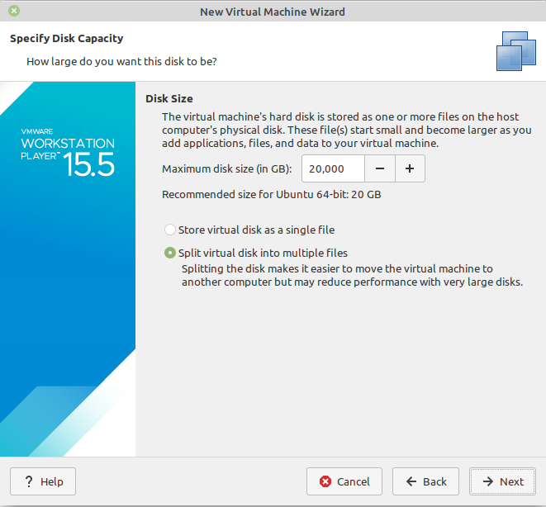
Задаём размер жёсткого диска для ОС. Можно всё оставить по умолчанию.

Slide 17
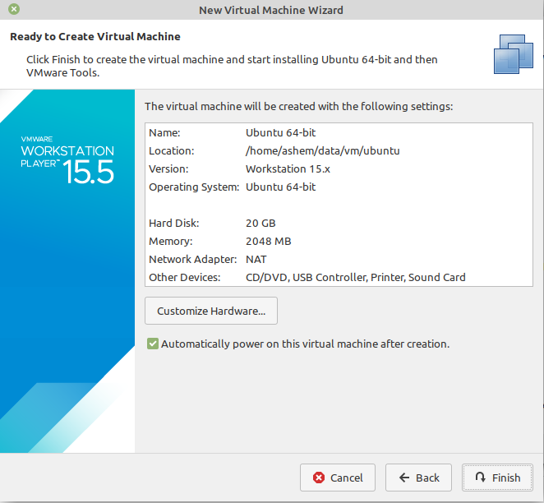
Заканчиваем настройку и нажимаем кнопку Customize Hardware.

Slide 18
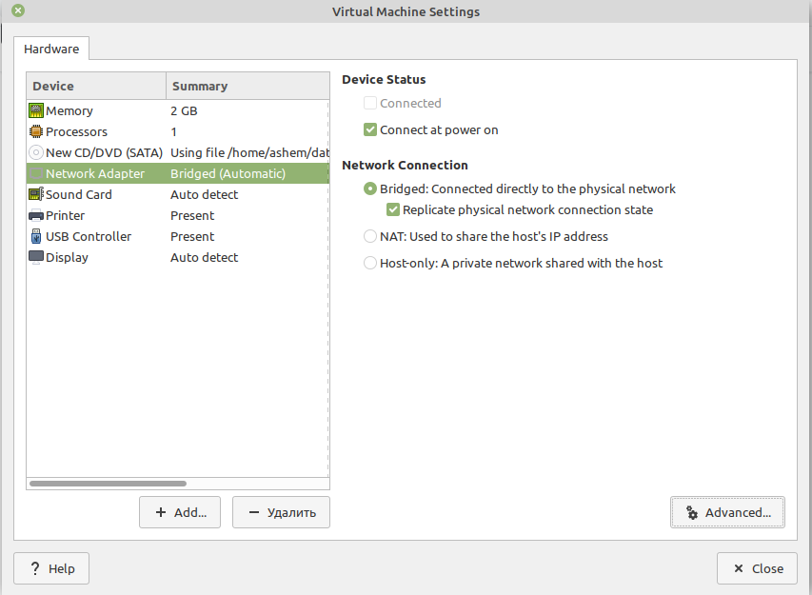
Настройка сети
В меню настроек выбираем: слева — Network Adapter, справа под пунктом Network Connection — тип Bridged и пункт Replicate physical network connection state.
Закрываем окно и стартуем созданную виртуальную машину.

Slide 19
Спасибо!
Каждый день
вы становитесь
лучше :)

